Slide 1
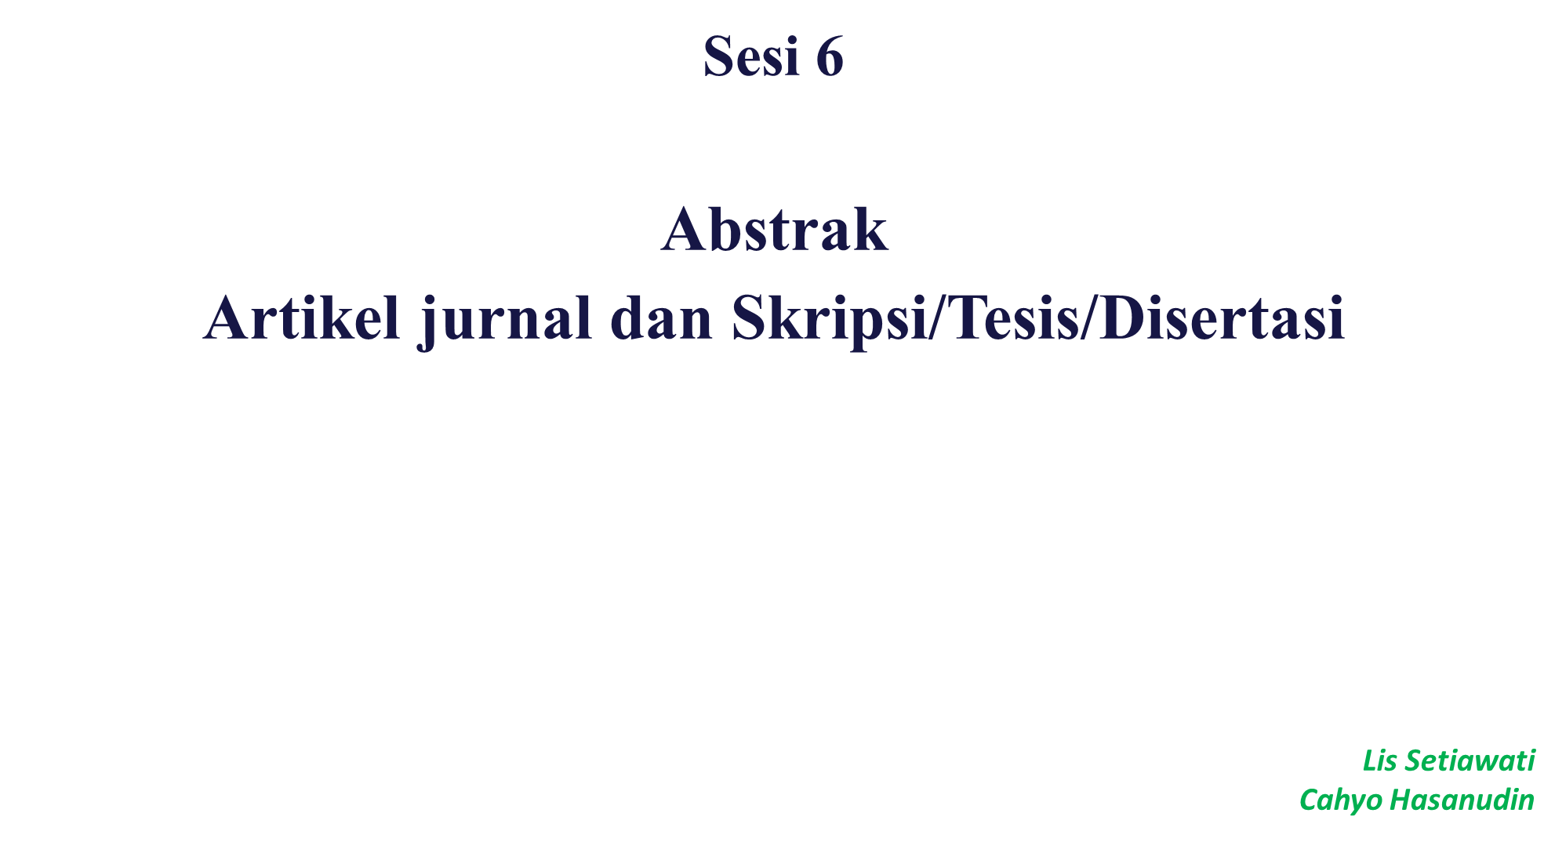

Making Higher Education Open All

Slide 2
Tujuan Tutorial
1. Mahasiswa dapat menyusun abstrak (artikel, skripsi)
dengan baik.
2. Mahasiswa dapat memperbaiki kesalahan yang
terdapat pada sebuah abstrak

Slide 3
Abstrak
Abstrak: Penelitian ini bertujuan untuk meningkatkan kemampuan memahami teks arahan/petunjuk dengan metode diskusi. Permasalahan utama penelitian ini adalah rendahnya kemampuan memahami teks arahan/petunjuk. Jenis penelitian ini adalah penelitian tindakan kelas (PTK) yang dilaksanakan dalam 2 siklus. Subjek penelitian adalah siswa kelas III SDN 015 Belakang Padang, Kota Batam tahun pelajaran 2016/2017 berjumlah 20 orang, terdiri dari 11 siswa laki-laki dan 9 siswa perempuan. Jenis data yang digunakan adalah data kualitatif dan kuantitatif. Hasil penelitian menunjukkan bahwa pada siklus I nilai rata-rata kelas adalah 65 dan pada siklus II adalah 85. Dengan melihat persentase hasil belajar, pada siklus I persentase siswa yang tuntas 60% dan persentase siswa yang tidak tuntas 40%, sedangkan pada siklus II persentase siswa yang tuntas 95% dan persentase siswa yang tidak tuntas 5%. Terjadi peningkatan persentase siswa yang tuntas sebesar 35%. Dengan demikian dapat disimpulkan bahwa metode diskusi dapat meningkatkan kemampuan memahami teks arahan/petunjuk.
Kata kunci: peningkatan kemampuan, teks arahan, metode diskusi

Slide 4
Pengertian Abstrak
Kata abstrak berasal dari bahasa latin abstractum yang berarti ‘bentuk yang dipadatkan dari satuan tulisan yang lebih Panjang’.
Abstrak merupakan ihtisar dari skripsi/tesis/disertasi/laporan penelitian/dan artikel tersebut.
Lima komponen penting yang harus ada dalam abstrak menurut Paltridge dan Starfield (2007) memuat:
- informasi umum penelitian,
- tujuan penelitian,
- alasan dilakukan penelitian,
- metode yang digunakan, dan
- temuan/hasil penelitian

Slide 5
Isi Abstrak yang baik
1. Latar belakang masalah/penelitian
2. Rumusan masalah -> berbentuk pertanyaan
3. Tujuan penelitian
4. Metode yang digunakan dalam penelitian
5. Hasil penelitian
6. Simpulan penelitian

Slide 6
Kriteria Abstrak yang baik
1. Ringkas
2. Representatif (lengkap, menyeluruh)
3. Jelas
4. Sesuai tujuan
5. Berdiri sendiri

Slide 7
Kriteria Abstrak yang baik
1. Ringkas
Abstrak harus disajikan secara ringkas, bahkan ada kalanya amat ringkas. Ada perbedaan tingkat keringkasan antara abstrak artikel dan laporan penelitian. Abstrak artikel dibatasi antara 50 sampai dengan 75 kata, sedangkan abstrak laporan penelitian dibatasi antara 200 sampai 300 kata. Namun batas kata tersebut dapat berubah-ubah sesuai dengan permintaan dan ketentuan instansi dan organisasi tempat abstrak tersebut ditulis.
2. Representatif
Setiap informasi yang terkandung pada abstrak tersebut harus berdasarkan fakta yang ada dalam laporan lengkap. Yang ada dalam abstrak adalah representasi dari paparan lengkap yang ada di laporan. Penulis tidak boleh mencantumkan informasi yang tidak ada faktanya dalam abstrak.
Hal. 7.14-7.15

Slide 8
Kriteria Abstrak yang baik
3. Jelas
Meskipun ringkas, abstrak harus tetap memperhatikan kejelasan gagasan. Dalam abstrak hanya ditulis ide-ide yang paling penting. Dari berbagai ketentuan yang ada, abstrak minimal harus memuat latar belakang, metode, hasil, dan simpulan.
4. Sesuai tujuan
Penulisan abstrak harus memperhatikan tujuan penulisannya. Abstrak proposal harus dibuat secara berbeda dengan abstrak hasil penelitian. Abstrak artikel harus berbeda dengan abstrak laporan penelitian. Ketepatan tersebut berpe-ngaruh terhadap penilaian pembaca terhadap karya tulis ilmiah yang dibacanya.

Slide 9
Kriteria Abstrak yang baik
5. Berdiri sendiri
Sebagai gambaran suatu karya tulis ilmiah, abstrak harus bersifat otonom. Abstrak harus bisa dipahami tanpa harus membaca karya tulis ilmiah yang diringkas. Dengan membaca abstrak seseorang sudah dapat menginformasikan pada orang lain tentang hal ikhwal karya ilmiah tersebut.
Perhatikan baca lagi contoh abstrak berikut ini dengan memperhatikan bagian-bagian penting/kriteria abstrak (bergaris bawah) di dalam abstrak tersebut.

Slide 10
Abstrak
Abstrak: Rendahnya kemampuan siswa kelas III SDN 015 Belakang Padang dalam memahami teks petunjuk menjadi latar belakang penelitian ini. Sejalan dengan latar belakang masalah tersebut maka penelitian ini bertujuan untuk meningkatkan kemampuan memahami teks arahan/petunjuk dengan metode diskusi. Permasalahan utama penelitian ini adalah rendahnya kemampuan memahami teks arahan/petunjuk. Jenis penelitian ini adalah penelitian tindakan kelas (PTK) yang dilaksanakan dalam 2 siklus. Subjek penelitian adalah siswa kelas III SDN 015 Belakang Padang, Kota Batam tahun pelajaran 2016/2017 berjumlah 20 orang, terdiri dari 11 siswa laki-laki dan 9 siswa perempuan. Jenis data yang digunakan adalah data kualitatif dan kuantitatif. Hasil penelitian menunjukkan bahwa pada siklus I nilai rata-rata kelas adalah 65 dan pada siklus II adalah 85. Dengan melihat persentase hasil belajar, pada siklus I persentase siswa yang tuntas 60% dan persentase siswa yang tidak tuntas 40%, sedangkan pada siklus II persentase siswa yang tuntas 95% dan persentase siswa yang tidak tuntas 5%. Terjadi peningkatan persentase siswa yang tuntas sebesar 35%. Dengan demikian dapat disimpulkan bahwa metode diskusi dapat meningkatkan kemampuan memahami teks arahan/petunjuk.
Kata kunci: peningkatan kemampuan, teks arahan, metode diskusi

Slide 11



